Slide 1
OVULASYON İNDÜKSİYONU: CC vs AI
Prof. Dr. Semra Oruç Koltan
Manisa Celal Bayar Üniversitesi
Notes:
Ovulasyon indüksiyonu infertilite için dünyada en yaygın kullanılan tedavi şeklidir.

Slide 2
OVULASYON İNDÜKSİYONU
İnfertil olgularda dünyada en çok kullanılan tedavi şeklidir.
Eksojen gonadotropin uygulanması veya endojen gonadotropinin uyarılması ile yapılmaktadır.

Slide 3
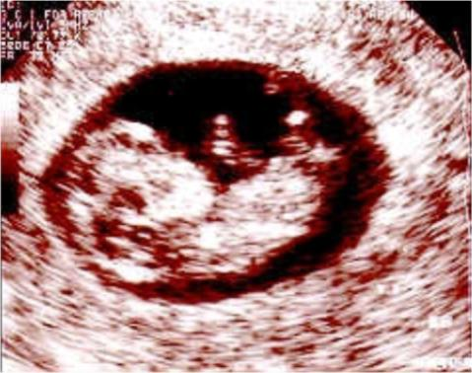
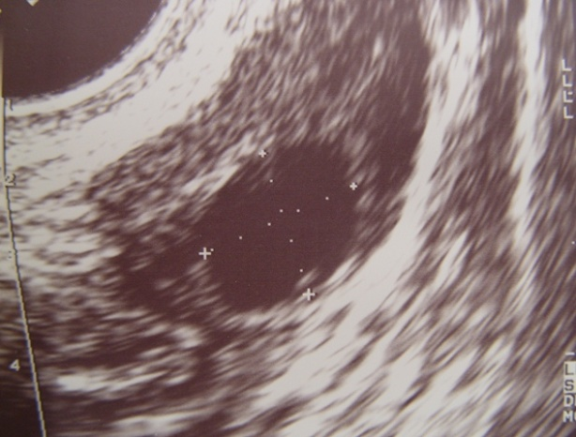
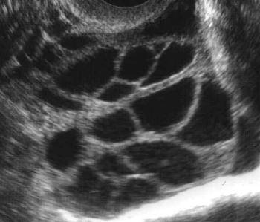
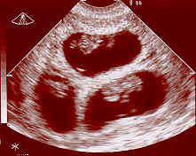
Ovulasyon İndüksiyonunun Temel Amacı

Slide 4
OI PRENSİPLERİ
En ucuz tedavi ajanlarından başlamak
Uygun doz
İyi monitorizasyon
Yeterli sayıda follikül maturasyonu
Hiperstimülasyonu engellemek
Çoğul gebeliği önlemek
Tedavi sonucunda sağlıklı bebeği aileye teslim etmek
Notes:
En ucuz tedavi ajanlarından başlayarak gerektiğinde pahalı ajanlara yönelmek

Slide 5
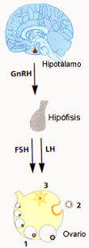
OVULASYON İNDÜKSİYONU
İki Mekanizma
İndirek Etki
Direk Etki
x
Clomiphene
GnRH
Estrogens
-
Gonadotropins
Aromatase inhibitors
↓ Andrestenedionun östrojene dönüşümü
x

Slide 6
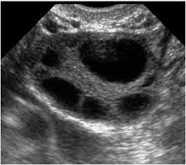
OI’DA FİRST LINE TEDAVİ
Klomifen Sitrat (CC)
Aromataz İnhibitörleri (AI) ??

Slide 7
KLOMİFEN SİTRAT (CC)
İlk kez 1956 yılda sentezlenmiştir
Nonsteroidal trifeniletilen derivesidir
İlk kullanım 1967
Oral olarak alınır
Yarılanma ömrü 5-7 gün
Tirod fonksiyonu, prolaktin seviyesi normal olan anovulatuar hastalarda ilk seçenektir
Greenblatt ve ark, JAMA 1961, Dickey ve Holtkamp,Hum Reprod Update 1996
Notes:
En sık kullanılan ovulasyon indüksiyonu preparatıdır . Ovulasyon indüksiyon ajanı olarak kullanımı 1967’de başlamıştır

Slide 8
KLOMİFEN SİTRAT ETKİ MEKANİZMASI
CC
CC
ER
ER
ER
ER
ER
ER
ER
ER
E2
E2
FSH
FSH
Day 5
Day 10
Notes:
Figure 2. Administration of clomiphene citrate (CC) from days 3 to 7 results in estrogen receptor (ER) depletion at the level of the pituitary and mediobasal hypothalamus. As a result, estrogen negative feedback centrally is interrupted and FSH secretion increases from the anterior pituitary leading to multiple follicular growth. By the late follicular phase, because of the long tissue retention of CC, there continues to be ER depletion centrally and increased estradiol secretion from the ovary is not capable of normal negative feedback on FSH. The result is multiple dominant follicle growth and multiple ovulation.

Slide 9
KLOMİFEN SİTRAT
Zayıf östrojenik etkili bir antiöstrojendir
Anovulatuar hastalarda oldukça etkilidir
BMI > 30 yanıt iyi değil.
Hammond ,Fertil Steril 1984 Beck ve ark., Cochrane Database Syst Rev. 2005
Badawy A ve Elnashar A, Internatinal Jornal Of WomenS Health, 2011
Notes:
Yapısal benzerliği sebebiyle. Ovulatuar ovaryen disfonksiyon, açıklanamayan infertilite, sınırda erkek infertilitesi, minimal ve hafif endometriosis ve luteal faz yetmezliğinde de kullanılmaktadır

Slide 10
KLOMİFEN SİTRAT
Uterus, serviks ve vagende antiöstrojen etkili
İmplantasyon, sperm transportu ve erken embriyo gelişiminde negative etkili
Birkenfeld ve ark,Hum Reprod 1986
Jennings JCve ark, Drugs 1996

Slide 11
KLOMİFEN SİTRAT
% 75-80 ovulasyon oranı olmasına rağmen 6 ay tedaviyle gebelik oranları % 20-40 civarındadır
European Society for Human Reproduction and Embryology. Homburg, Hum Reprod, 2005
Badawy A, Elnashar A, Internatinal Jornal Of WomenS Health, 2011
Önerilen maksimum tedavi süresi 6 ay
ESHRE/ASRM-Hum Reprod. 2008

Slide 12
CC- SORUNLAR
Periferal anti-estrogenik etki
İnce endometrium
Kötü servikal mukus
Azalmış uterine kan akımı
Düşük gebelik oranı
Yüksek çoğul gebelik oranı

Slide 13
CC BAŞARISIZLIĞININ NEDENLERİ
Ovulasyon Ø
BMI
Insulin
Ovulasyon +
gebelik Ø
Anti-estrogen etki
- Servikal mukus
- İnce Endometrium
Yüksek LH

Slide 14
Klomifen Sitratın olumsuz etkilerini azaltmak için kullanılan tedavi protokolleri
CC ve dydrogesterone
Homburg R ve ark Hum Reprod 1988
CC ve vaginal estradiol ve mikronized progesterone
Elkind-Hirsch KE ve ark Hum Reprod. 2002.
CC + dexamethasone,
Parsanezhad ME ve ark Fertil Steril. 2002
CC + HMG
Mahani IM ve Afnan M, J Pak Med Assoc. 2004
CC+ HCG + IUI
Agarwal SK ve Buyalos RP Hum Reprod. 1995
CC + metformin
Kashyap S ve ark Hum Reprod. 2004
Palomba S ve ark J Clin Endocrinol Metab. 2007
CC+uFSH+Progesteron
Mukherjee S ve ark J Hum Reprod Sci 2010

Slide 15
KLOMİFEN SİTRAT
Direnç var… Durduralım
150 mg/g ile ovulasyonun olmaması
6 ovulatuar siklusa rağmen gebelik oluşmaması
Ovulasyonda EM <7 mm olması

Slide 16
Aromataz Enzimi
Estrojen sentezinde son basamakta görev alır
Androstenedion ve testosteronun estrojene çevrilmesinde katalizördür
Brodie ve ark, Endocr Relat Cancer 1999

Slide 17
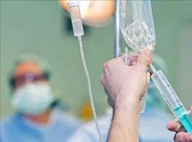
AI-Klinik Kullanımı
Meme kanseri
Endometrium kanseri
Endometriozis
Ovulasyon indüksiyonu
¤ Non-IVF (±IUI)
PCOS
Ovulatuar ampirik
¤ IVF

Slide 18
AI- Ovulasyon indüksiyonu
İlk kullanım Mitwally ve Casper
CC rezistan PKOS’ lu 12 ve ovulatuar 10 hastada AI (letrozol) kullanmışlardır
Mitwally ve Casper , Fertil Steril 2001
Notes:
ilk kez

Slide 19
AROMATAZ İNHİBİTÖRLERİ TEDAVİ
ER
ER
ER
ER
ER
ER
ER
ER
E2
E2
FSH
FSH
AI
Day 5
Day 10
Casper & Mitwally
Notes:
Figure 1. Administration of an aromatase inhibitor (AI) from days 3 to 7 results in suppression of ovarian estradiol secretion and reduction in estrogen negative feedback at the pituitary and mediobasal hypothalamus. Increased FSH secretion from the anterior pituitary results in stimulation of multiple ovarian follicle growth. Later in the follicular phase, the effect of the AI is reduced and estradiol levels increase as a result of follicular growth. Because AIs do not affect estrogen receptors (ER) centrally, the increased estradiol levels result in normal negative feedback on FSH secretion and follicles less than dominant follicle size undergo atresia, with resultant monofollicular ovulation in most cases.

Slide 20
AI: Avantajları (Teorik)
Östrojen reseptörlerini bloke etmez
Endometriyum ve servikal mukus üzerine olumsuz etkisi yoktur
Negatif feed-back mekanizma etkilenmez
çoğul follikül gelişme şansı düşüktür.

Slide 21
AI ve Ovulasyon İndüksiyonu
Etkili olur mu?
First-line tedavide CC’den daha iyi midir?
Güvenilir midir?

Slide 22
AI ve Ovulasyon İndüksiyonu
AI ( Letrozol ) ovulasyon indüksiyonunda ilk seçenek olarak kullanıldığında
Klomifen sitrat sikluslarına göre
Daha çok olgun follikül
Endometriyal kalınlıkta artma
Ovulasyon oranında artış
Daha yüksek gebelik oranları elde edilmiştir
Atay , J Int Med Res 2006
Polyzos NP , Fertil Steril 2008

Slide 23
Tedavi Protokolü-Dozaj
Letrozol | Doz | Süre
2.5-7.5 mg | X 5 gün | D3-D7
20 mg | Tek doz | D3 Erken max E baskılama
5 mg | X 5 gün | D3-D7
Biljan M et al. Fertil Steril 2002
Mitwally ve Casper , Fertil Steril 2001
Bayar ve ark, Fertil Steril ,2006
Notes:
OI ajanı olarak hangi dozda kullanılıcağına dair net bir veri yoktur.

Slide 24
AI vs CC
Meta-analiz, 4 RKÇ
Aromataz İnibitörleri;
gebelik oranı (OR 2.0) ve
doğumda (OR 2.4) belirgin üstünlüğe sahip.
Polyzos et al, Fertil Steril, 2008

Slide 25
Letrozol &CC-Endometriyal Reseptivite
Baruah J, ARCH Gynecol Obstet 2009

Slide 26
Use of Letrozole for superovulation
Authors (reference) | Treatment | No. of pts & diagnosis | Mean no. of dominant follicles | Mean E Thickness (mm) | Pregnancy
Fisher et al. FertilSteril2002; 78:280-5 | L (2.5mg) vs. CC (50 mg) | 19, N volunteers | 1.7 L vs. 2.2 CC | No difference from natural cycles | Volunteers not desiring pregnancy
Sammour et al. Fertil Steril 2001 ;76 Supp1:S110 | L (2.5 mg) vs. CC (100 mg) | 49, unexplained infertility | 1 L vs. 2 CC | 8.6 mm L vs. 6.9 mm CC | Pregnancy rate/cycle 16.7% L vs. 5.6% CC
Fatemi Reprod. Biomed online2003;7;543-6 | L (2.5 mg ) vs. CC (100 mg) | 15, unexplained infertility | 1 L vs. 2 CC | 8.0 mm L vs 8.3 mm CC | Total pregnancies: 37.5% CC vs. 28.6% L
Note: L letrozole.
Holzer. A new era in ovulation induction. Fertil Steril 2006.

Slide 27
Letrozol& CC& gonadotropin-PKOS
Grup A: Letrozol
5mg/g ( 3-7 g)
Grup B: CC
100mg/g (3-7 g) + 3. günde ve 8. günde rFSH 150 IU
Grup C: Gonadotropin grubu
75 IU yada 100 IU
Tüm olgulara IUI
Ganesh A, ve ark, J Assist Reprod Genet. 2009

Slide 28
Letrozol&CC&gonadotropin-PKOS
Ganesh A, ve ark, J Assist Reprod Genet. 2009

Slide 29
Cochrane Database of Systematic Reviews 2016

Slide 30
28 RCTs
3377 olgu
CC
CC dirençli olgularda
Tamoksifen
CC+ deksametazon
CC+ bromokriptin
Julie Brown, Cindy Farquhar, Cochrane Database of Systematic Reviews 2016

Slide 31
Cochrane Database of Systematic Reviews 2016
Notes:
Clinical pregnancy rate
There was no clear evidence of a difference in the chance of a clinical pregnancy between the clomiphene citrate and tamoxifen groups
(OR 1.30, 95% CI 0.92 to 1.85; 5 studies; 757 women; I2 = 69%; low-quality evidence). If 22% of women in the tamoxifen group
had a clinical pregnancy, then between 21% and 35% in the clomiphene citrate group would have a clinical pregnancy.

Slide 32
Cochrane Database of Systematic Reviews 2016
Notes:
There was no clear evidence of a difference in the chance of a live birth between the clomiphene citrate and tamoxifen groups (OR
1.24, 95% CI 0.59 to 2.62; 2 studies; 195 women; low-quality evidence). If 20% of women in the tamoxifen group had a live birth,
then between 13% and 40% of women in the clomiphene citrate group would have a live birth.

Slide 33
Wenyan Xi, Shankun Liu, Hui Mao, Yongkang Yang, Xiang Xue, Xiaoning Lu
Drug Design, Development and Therapy 2015:9 6001–6008

Slide 34
CC dirençli PCOS (255 olgu)
Letrozol+HMG: 94 olgu
CC+HMG: 90 olgu
HMG: 71 olgu
L: 2.5 mg/g (3-7)
CC: 50 mg/g (3-7)
HMG: 75 IU
Xi, Drug Design, Development and Therapy 2015

Slide 35
Xi, Drug Design, Development and Therapy 2015
Notes:
Letrozol sadece hmg doz ve süresini azaltmamıs ayrıca yüksek monofolliküler gelişime neden olmuştur.cc rezi

Slide 36
AI+HMG
Sonuç olarak;
AI HMG doz ve uygulama süresini azaltır
Monofolliküler gelişim oranı yüksektir
OHSS oranını azaltır
CC rezistan PCOS da agresif tedavilerden önce (IVF veya ovaryan diyatermi) denenmelidir
Xi, Drug Design, Development and Therapy 2015

Slide 37
26 RCTs
5560 olgu
AI (letrozol)tek veya diğer OI ajanlar ile

Slide 38
Notes:
Nine RCTs compared letrozole with clomiphene citrate (with or without adjuncts in one or both arms) followed by timed intercourse.
The birth rate was higher in the letrozole group (OR 1.64, 95% CI 1.32 to 2.04, n=1783, I²=3%)

Slide 39
Notes:
FifteenRCTs compared letrozole versus clomiphene citrate (with orwithout adjuncts in one or both arms) followed by timed intercourse.
The pregnancy rate was higher in the letrozole group (OR 1.40, 95% CI 1.18 to 1.65, n=2816, I²=26%)
Three RCTs compared letrozole versus clomiphene citrate (with or without adjuncts) followed by IUI. The pregnancy rate was higher
in the letrozole group (OR 1.71, 95% CI 1.30 to 2.25, n=1597)

Slide 40
Notes:
There was no evidence of a difference in OHSS rates when letrozole (with or without adjuncts) was compared with placebo (one RCT,
n=36), clomiphene citrate (with or without adjuncts) followed by timed intercourse (nine RCTs, n=2179) or intrauterine insemination
(IUI) (two RCTs, n=1494), laparoscopic ovarian drilling (one RCT, n=260) or anastrozole (one RCT, n=220). Events were absent or
very rare, and no study had more than 2 cases of OHSS.

Slide 41
Sonuç olarak;
PCOS’da AI ile OI, CC ile karşılaştırıldığında
Gebelik oranı artar
Canlı doğum oranı artar

Slide 42
180 infertil olgu
CC + HMG
CC 100 mg (3-7) + HMG 75 IU(6.g)
Letrozol + HMG
L 5mg (3-7) + HMG 75 IU(6.g)

Slide 43
Pourali L, Int J Reprod Biomed, 2017
Notes:
Em kal, klinik geb oranı yüksek, cc de ohss yüksek

Slide 44
Sonuç olarak;
L grupta klinik gebelik oranı anlamlı yüksek
Artmış endometriyal kalınlık endometriyal reseptiviteyi artırır
CC de düşük gebelik oranı endometriyuma antiöstrojenik etki ile açıklanabilir
OHSS anlamlı yüksek
Pourali L, Int J Reprod Biomed, 2017
Notes:
OHSS yüksek cc dozu daha az kullanılmalı

Slide 45
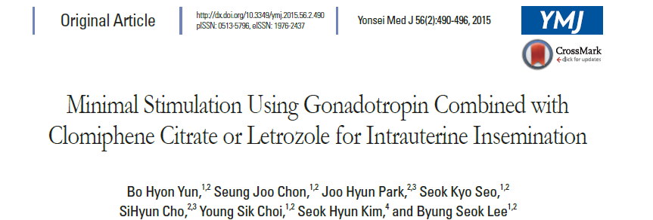
158 infertil çift
257 IUI siklus
CC: 100 mg/g (3-7)
L: 5 mg/g (3-7)
HMG: (CC+300, n=37; CC+450, n=89)
(LTZ+300, n=36; LTZ+450, n=95).

Slide 46
Notes:
A p value <0.05 was considered statistically significant.The clinical pregnancy rate, multiple pregnancy rate, and the development of OHSS per cycle in the study population were 15.2%, 20.5%, and 5.8%, respectively. OHSS was significantly more prevalent in the CC group than in the LTZ group [13 cases (10.3%) vs. 2 cases (1.5%), p=0.003]. The OHSS was significantly more prevalent in the CC group than in the LTZ group [13 cases (10.3%) vs. 2 cases (1.5%), p=0.003]. The endometrial thickness was significantly lesser in the CC group (9.37±2.02 vs. 9.98±1.85, p=0.005) than the LTZ group.

Slide 47
Notes:
the endometrial thickness on the day of hCG administration was significantly greater in the alternate-day regimen of 3 days compared to that of 2 days LTZ+300 group (0.78±1.06 vs. 0.35±0.65, p=0.041). In the alternate gonadotropin regimen of 3 days, although there was no significant difference in the clinical pregnancy rate between the cycles using CC and LTZ, the endometrial thickness was significantly greater in the LTZ+450 group Finally, the multiple pregnancy rate was significantly higher in the LTZ+450 group than in the CC+450 group (50% vs. 13.3%, p=0.038) (Table 3).

Slide 48
Sonuç
Aromataz inhitörleri
Klomifen sitrata dirençli hastalarda
Yüksek doz gonadotropin kullanılması düşünülen hastalarda gonadotropin tedavisiyle birlikte
Ovaryan hiperstimulasyonu önlemek amacıyla
Meme ve endometriyum kanseri olan hastalarda düşük estrojen seviyeleri ile yüksek oranda oosit elde etmek amacıyla kullanılabilirler

